Slide 1



ithub.ru
Алгоритмы
и структуры данных
Деревья. Построение и обход

Slide 2
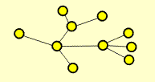
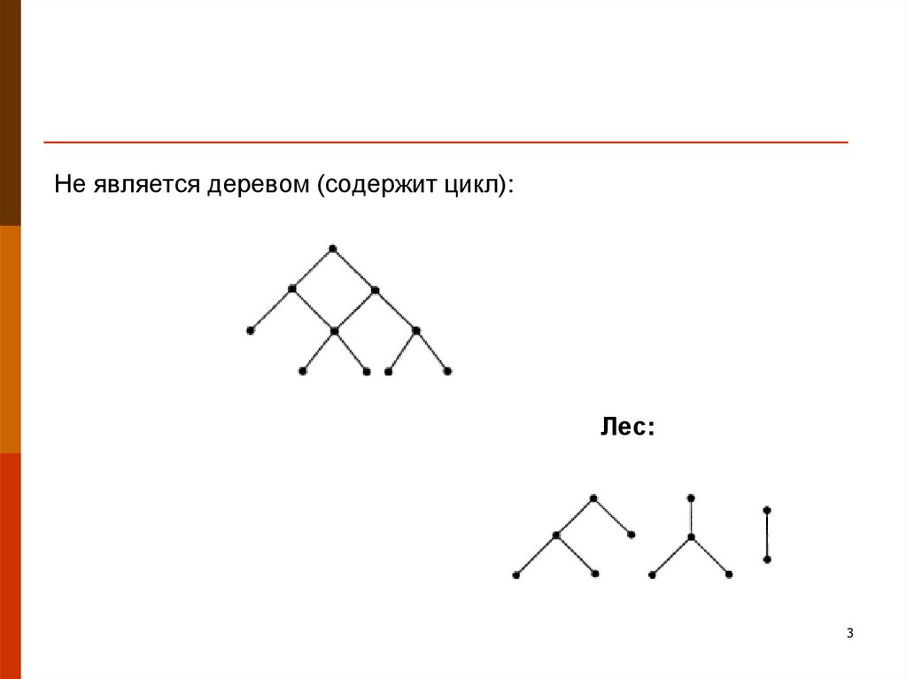
Алгоритмы и структуры данных. Деревья
ithub.ru
Деревья
Дерево (свободное) – непустая коллекция вершин и ребер, удовлетворяющих определяющему свойству дерева.
Вершина (узел) – простой объект, который может
содержать некоторую информацию
Ребро – связь между двумя вершинами
Путь в дереве – список отдельных вершин, в котором следующие друг за другом вершины соединяются ребрами
Определяющее свойство дерева – существует только один путь, соединяющий любые два узла.

Slide 3
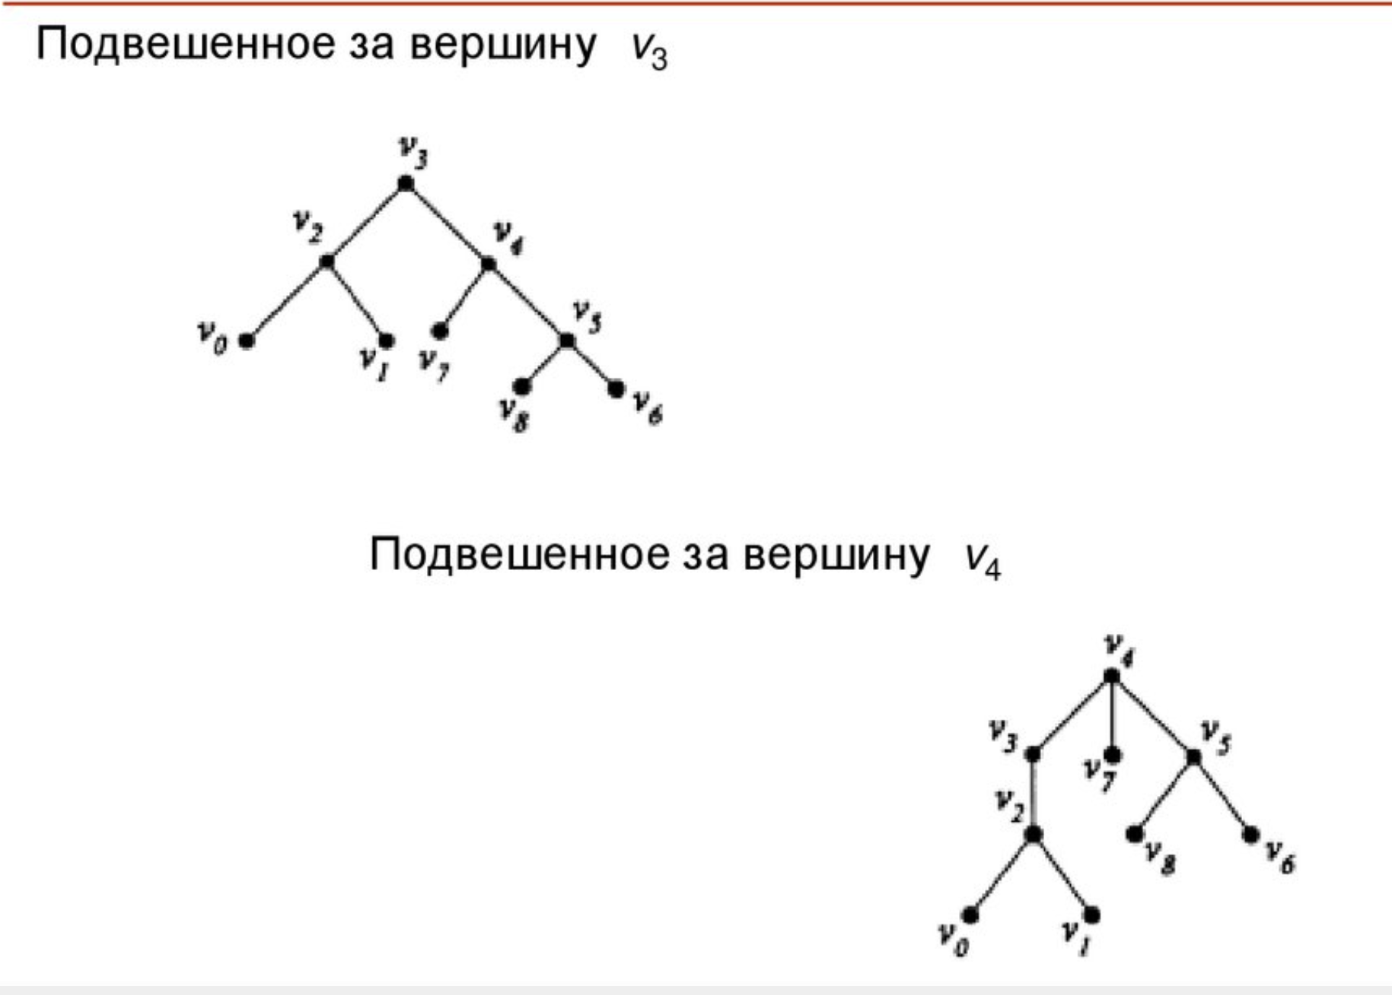
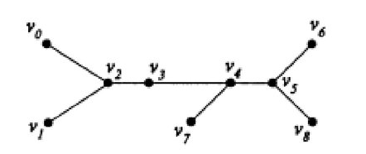
Алгоритмы и структуры данных. Деревья
ithub.ru
Пример дерева
Полное, сбалансированное
ИЛИ дерево – неориентированный связный граф без циклов

Slide 4
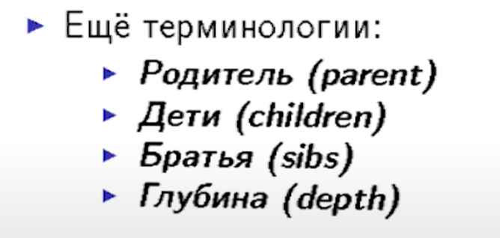
Алгоритмы и структуры данных. Деревья
ithub.ru
Деревья
Дерево с корнем – дерево, в котором один узел выделен и назначен «корнем» дерева
Существует только один путь между корнем и каждым из других узлов дерева. Уровень вершины – длина пути до нее
Узлы делят на внутренние (содержащие связи с потомками)
и листы (не содержащие связи с потомками).
Высота (глубина) дерева – длина самого длинного пути
от корня до листа
Утверждение. Любое дерево с корнем содержит листовую вершину (лист).
Утверждение. Дерево из N вершин содержит N-1 ребро.

Slide 5
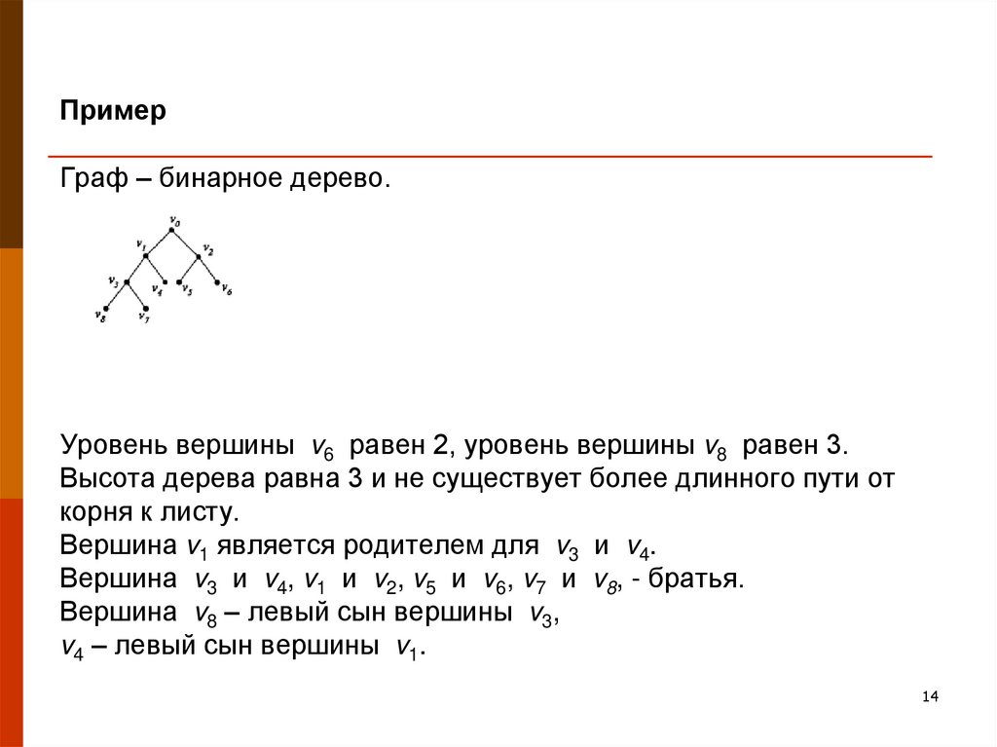
Алгоритмы и структуры данных. Деревья
ithub.ru
Пример
правый

Slide 6
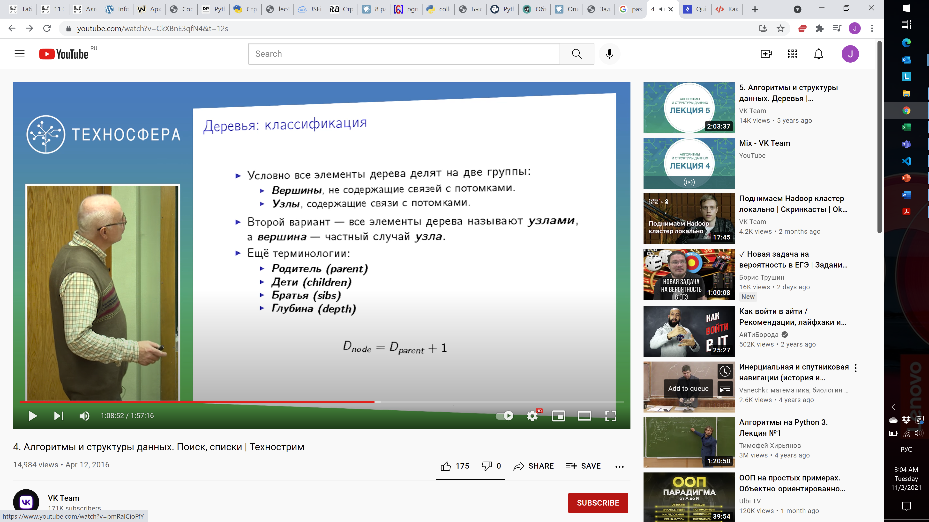
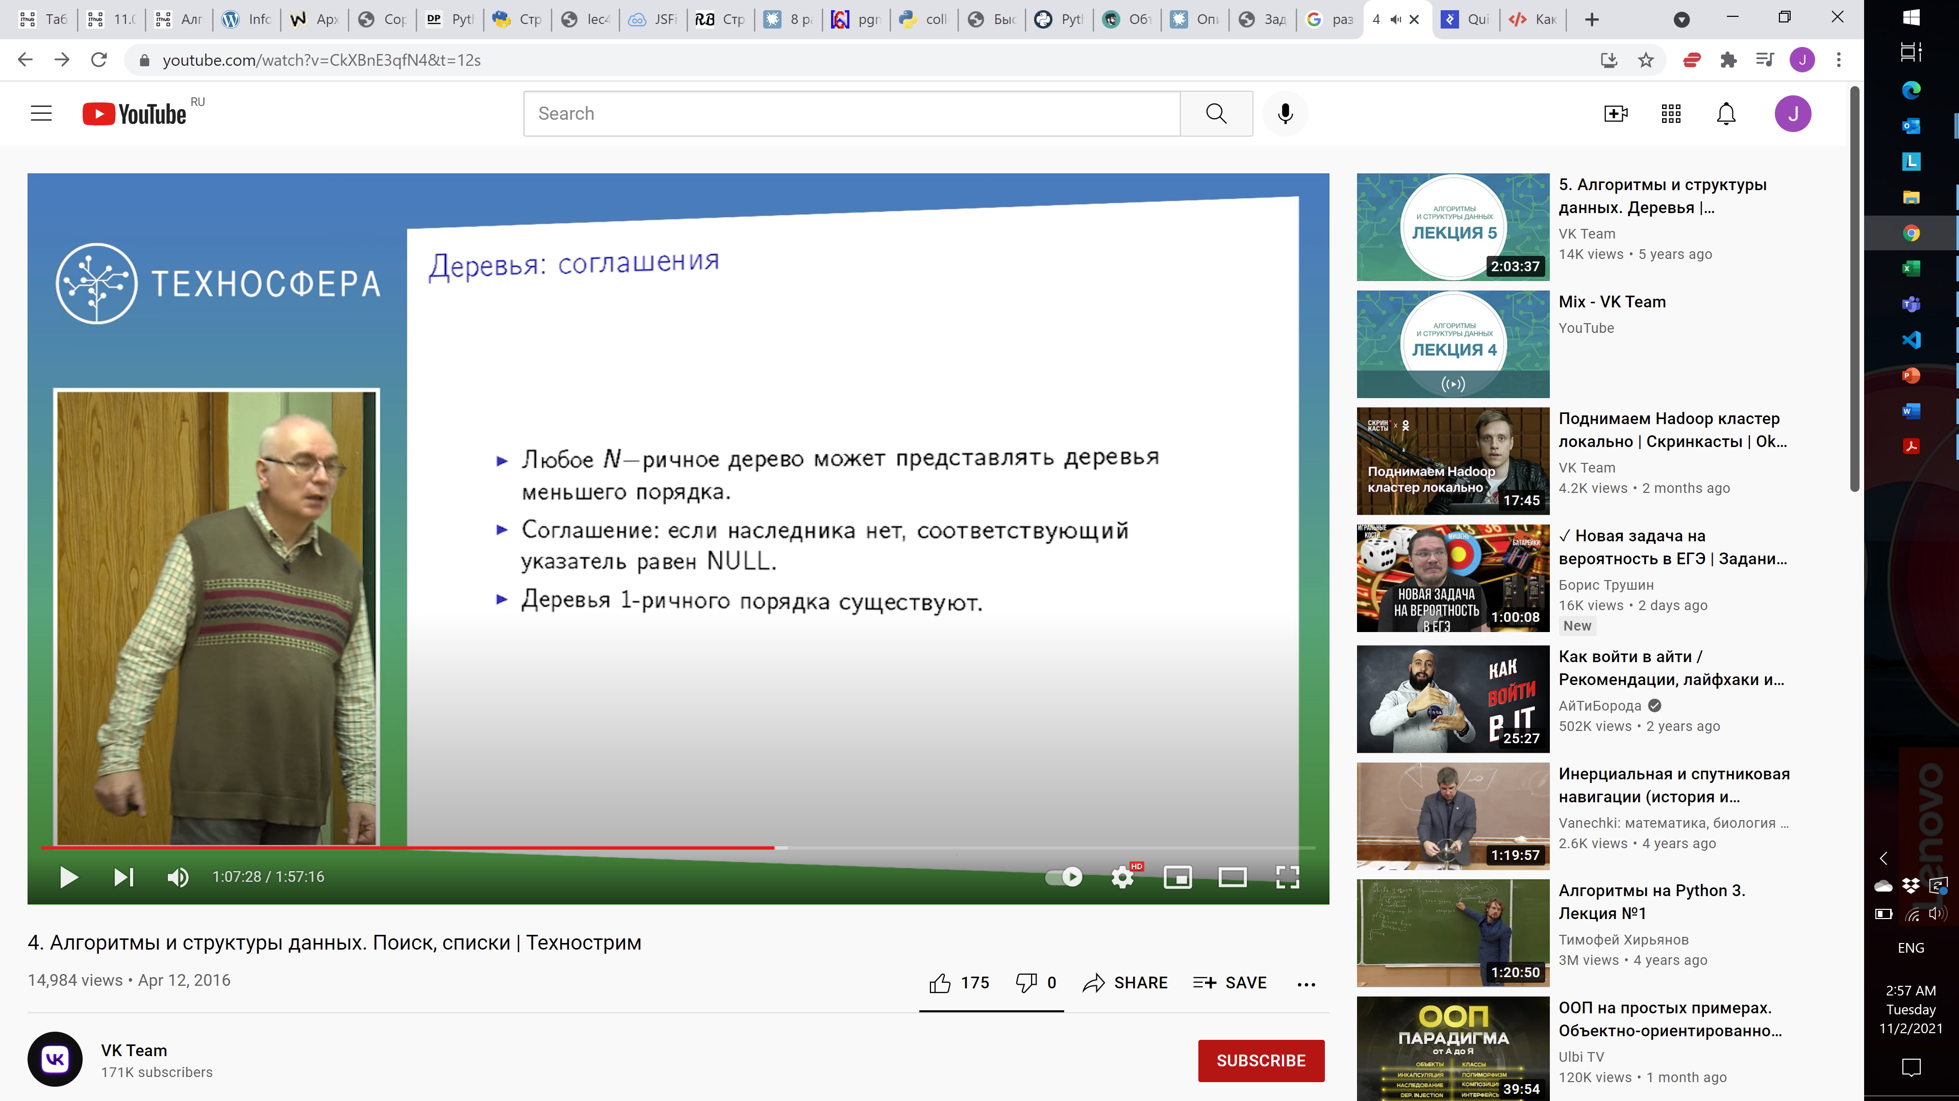

Алгоритмы и структуры данных. Деревья
ithub.ru
Деревья
Особенность (отличие от списков):
Наличие нескольких наследников (по максимальному числу дочерних вершин: двоичные (бинарные), троичные, n-ричные деревья)

Slide 7
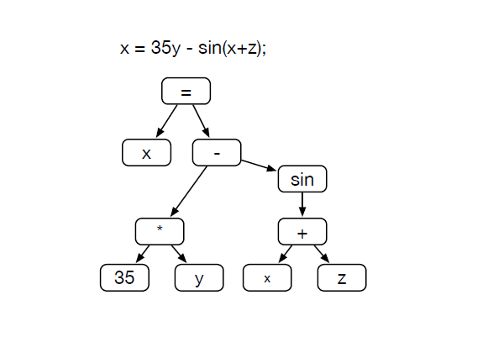
Алгоритмы и структуры данных. Деревья
Пример представления выражения языка программирования в виде дерева
Др. примеры – файловая структура, орг. структура предприятия, HTML-страница (DOM-модель), результат подбрасывания монетки

Slide 8
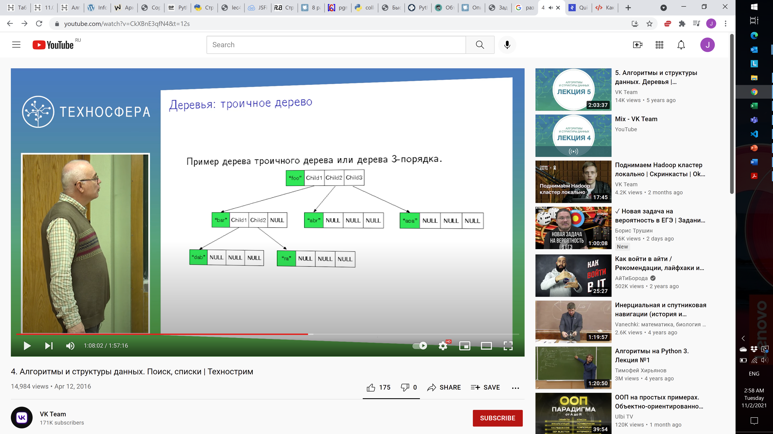
Алгоритмы и структуры данных. Деревья
ithub.ru
Пример троичного дерева
Хранить дерево можно:
в виде структуры данных с указателями,
в виде массива,
в виде списка списков,
в виде словаря

Slide 9
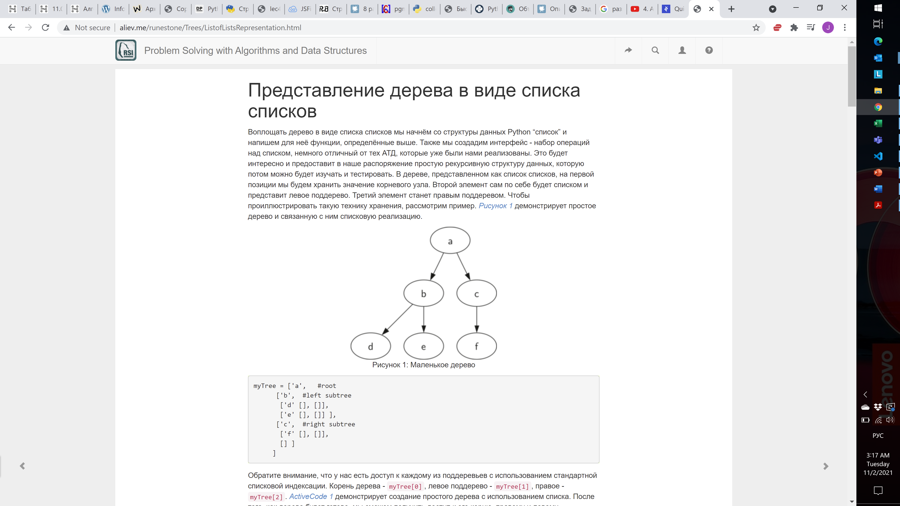
Алгоритмы и структуры данных. Представление деревьев
ithub.ru
Представление дерева в виде списка списков
Каждая ветвь представляет собой пару [object, [children]], каждый лист [object,[],[]]
myTree = ['a’,
['b’, ['d',[],[]], ['e',[],[]] ],
['c’, ['f',[],[]], []] ]
print (myTree)
print ('left subtree = ', myTree[1])
print ('root = ', myTree[0])
print ('right subtree = ', myTree[2])
Поддерево является тоже деревом. Структура рекурсивна.

Slide 10
Алгоритмы и структуры данных. Представление деревьев
ithub.ru
Представление дерева в виде словаря
myTree = {
‘A’ : [‘B’, ‘C’],
‘B’ : [‘D’, ‘E’],
‘C’ : [‘F’],
‘D’ : [ ], ‘E’ : [ ], ‘F’ : [ ]
}
print (myTree)

Slide 11
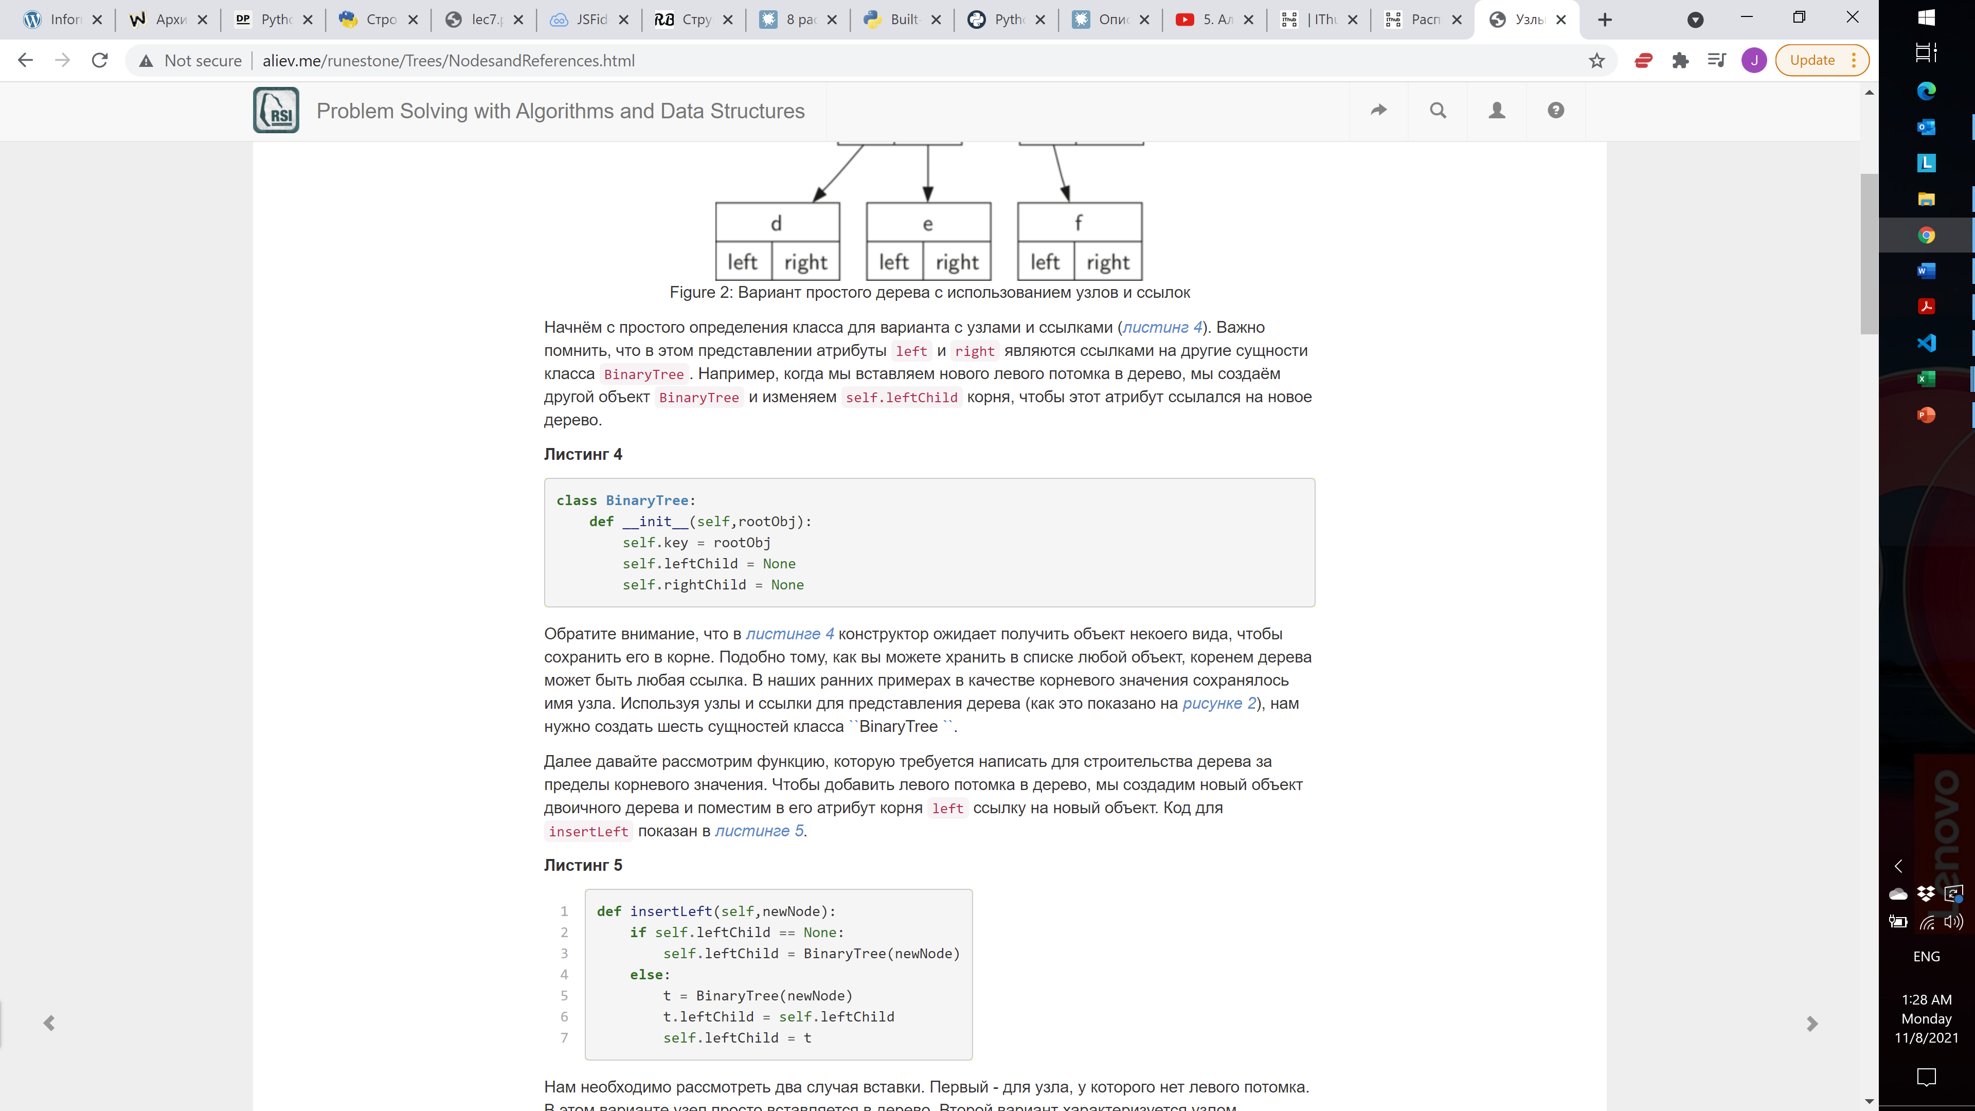
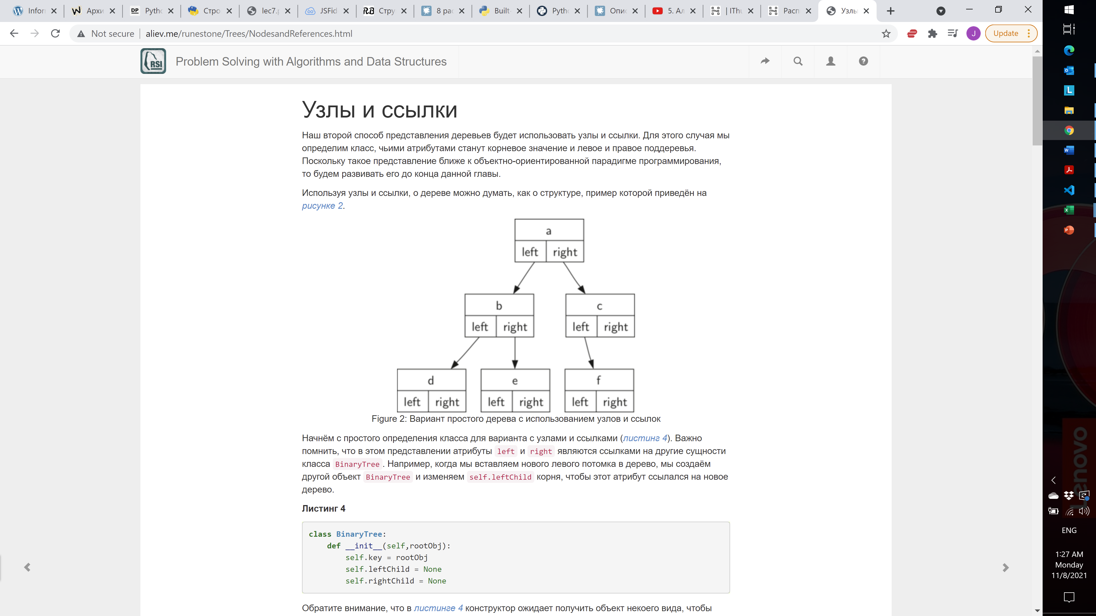
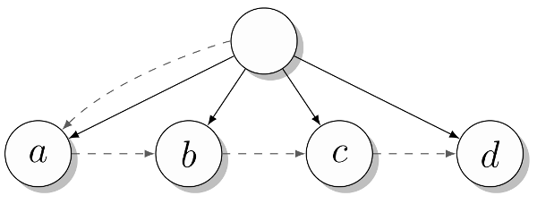
Алгоритмы и структуры данных. Представление деревьев
ithub.ru
Представление дерева в виде класса

Slide 12
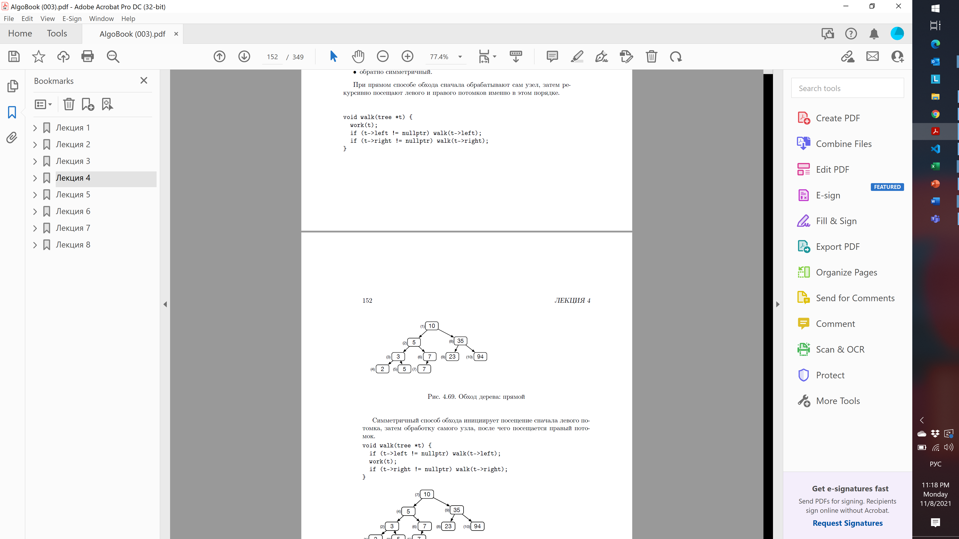
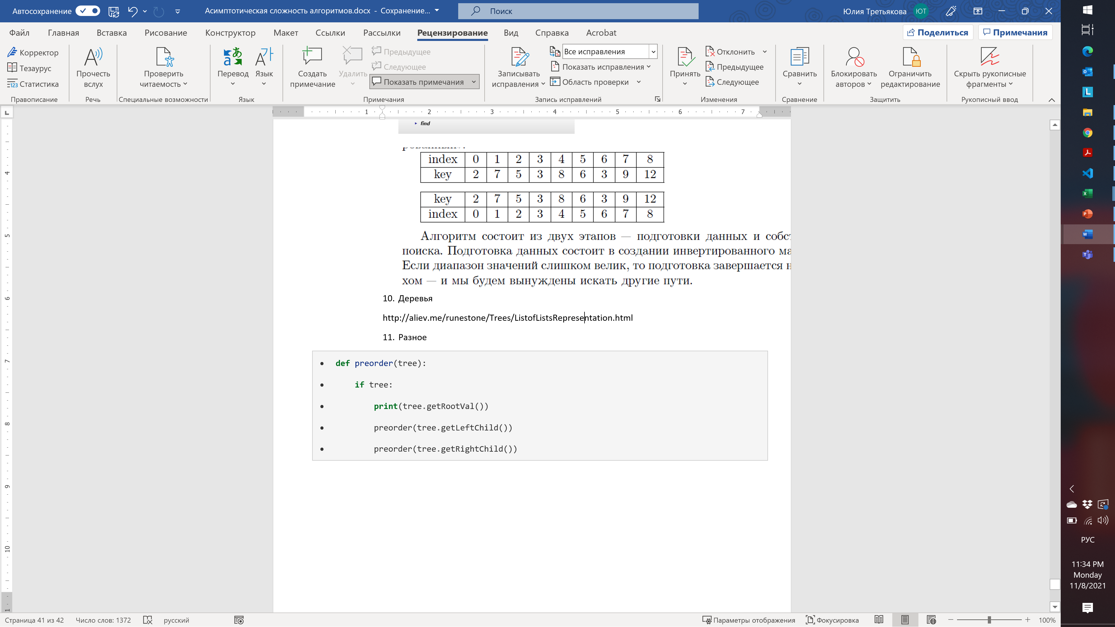
Алгоритмы и структуры данных. Обход деревьев
ithub.ru
Обход дерева – посещение всех его узлов
Для бинарного дерева порядок обхода определяется порядком обработки 3 сущностей -
левого потомка, правого потомка и самого узла.
На практике 4 варианта рекурсивного обхода:
прямой (сначала узел, затем рекурсивно обходим левое поддерево, после чего рекурсивно обходим правое)

Slide 13
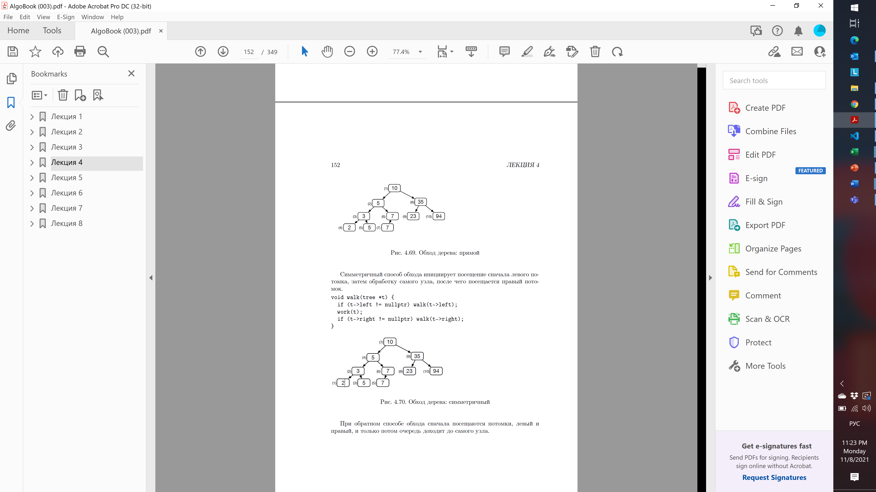
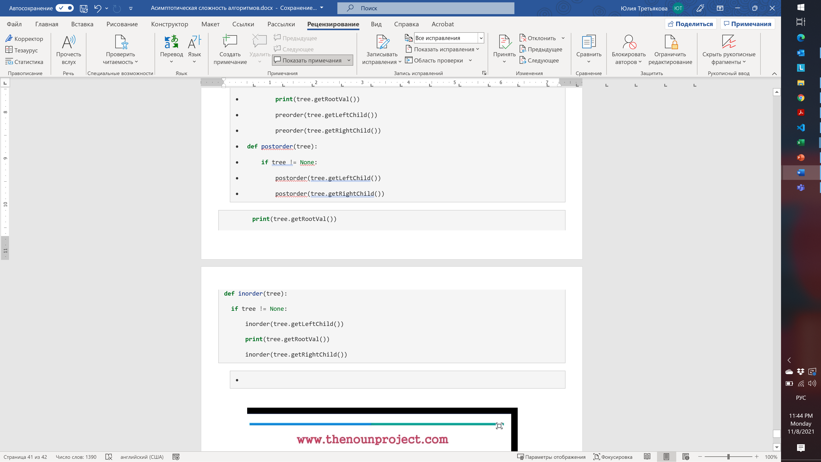
Алгоритмы и структуры данных. Обход деревьев
ithub.ru
Обход дерева – посещение всех его узлов
симметричный (сначала левый потомок, потом узел, затем правый потомок),

Slide 14
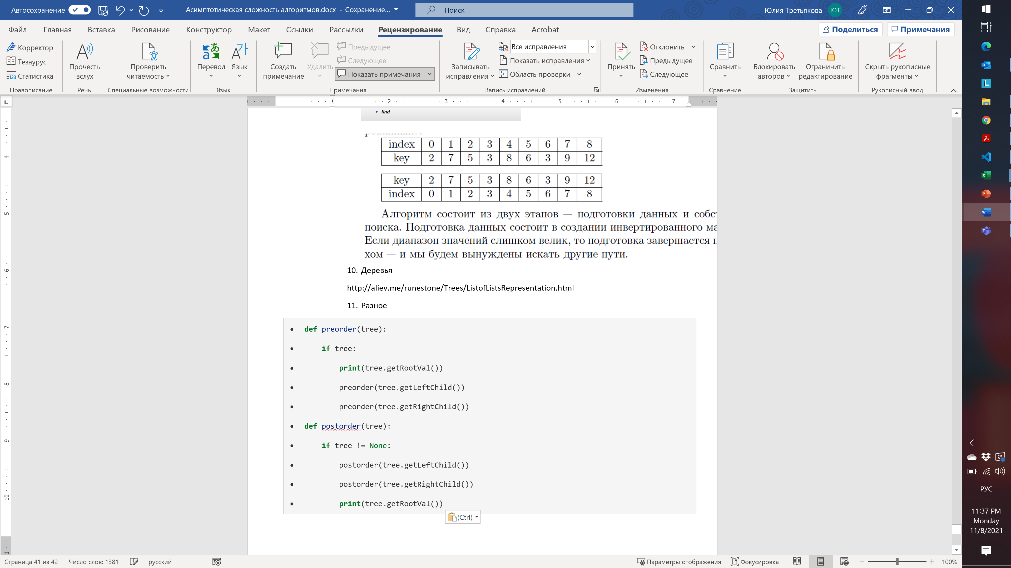
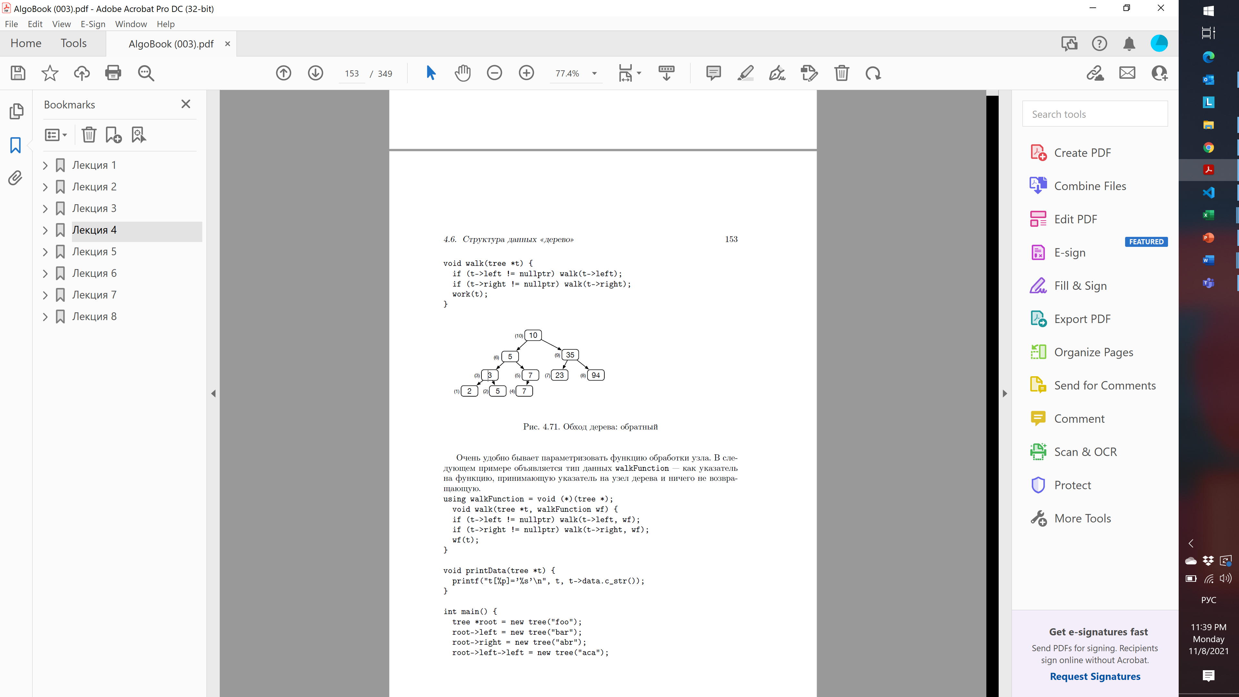
Алгоритмы и структуры данных. Обход деревьев
ithub.ru
Обход дерева – посещение всех его узлов
Обратный (сначала левый потомок, потом правый, затем сам узел),

Slide 15
Алгоритмы и структуры данных. Деревья
ithub.ru
Задачи
Построить дерево:
Посчитать количество узлов в дереве (правом поддереве, левом поддереве)
Посчитать глубину дерева
g
п
Построить дерево для алгоритма Хаффмана
Построить дерево синтаксического разбора для арифметического выражения

Slide 16

Вместе мы можем больше
Ithub.ru

